Slide 1
Università degli studi di Modena e Reggio Emilia
Dipartimento di Scienze Fisiche, Informatiche e Matematiche
CORSO DI LAUREA IN INFORMATICA
Progetto e Sviluppo di un Applicativo mobile
di supporto all'infettivologo per le consulenze e
il monitoraggio di pazienti
Relatore
Laureanda
Prof. Riccardo Martoglia
Giorgia Lombardi
Correlatrice
Prof. Federica Mandreoli
ANNO ACCADEMICO 2018/2019

Slide 2
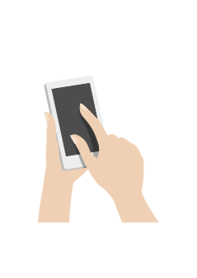
Introduzione
CARTELLA CLINICA ELETTRONICA
Collaborazione con i medici della clinica delle Malattie Infettive e tropicali del Policlinico di Modena :
il professore Giovanni Guaraldi (Unimore, Policlinico di Modena)
dottoressa Erica Franceschini (Policlinico di Modena)
Studio e prototipazione di sistemi informatici di supporto all’attività ospedaliera dell’infettivologo, poiché ha la necessità di :
Svolgere operazioni dalle lunghe tempistiche quotidianamente
Manipolare dati non omogenei

Slide 3
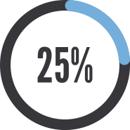
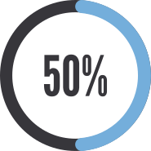
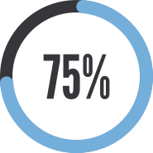
ITINERARIO
GIORNALIERO
DI UNA
PRESCRIZIONE
20/07 ore 16:00
Prescrizione cartacea o informatizzata a seconda del reparto
Comunicazione excel o posta elettronica della prescrizione da parte della farmacia
20/07 ore 18:00
21/07 ore 10:00
Verifica dell’utilizzo corretto del farmaco e consulenza scritta in cartacea sulla cartella clinica del paziente
21/07 ore 15:00
Validazione della terapia comunicata tramite posta o excel

Slide 4
Obiettivi
SVILUPPARE UN SOFTWARE DI BASE
PROCESSO DI INFORMATIZZAZIONE
SVILUPPO DI UNA CARTELLA CLINICA ELETTRONICA
Implementazione di un software che possa fungere da base per una futura informatizzazione di tutte le fasi del processo
Informatizzazione dei dati che vengono normalmente salvati in versione cartacea
Realizzazione di una cartella clinica elettronica che possa contenere i dati relativi ai pazienti

Slide 5
Struttura del progetto
FASI DI CREAZIONE DEL PROGETTO
1
Le Tecnologie usate
1
2
I Requisiti dell’applicazione
2
3
Progettazione
3
4
Implementazione
4
5
Conclusioni e Sviluppi futuri

Slide 6
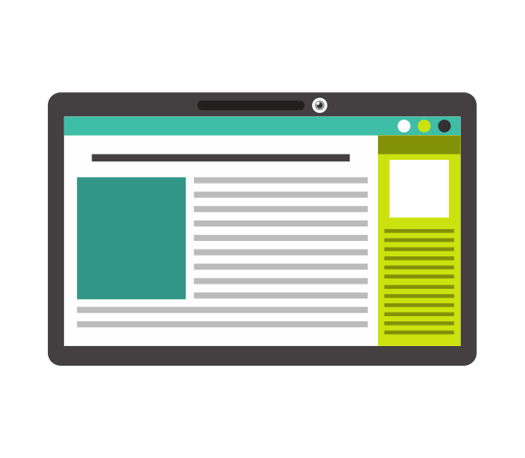
PREMESSA : LE TECNOLOGIE UTILIZZATE DIPENDONO DIRETTAMENTE DALLE TECNOLOGIE GIA’ IN USO ALL’INTERNO DEL POLICLINICO

Slide 7
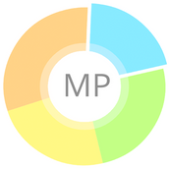
Le Tecnologie usate
ANDROID STUDIO
SQLITE
Utilizzato come IDE per realizzare l'Applicazione : struttura logica e interfaccia grafica
Libreria Software che implementa un DBMS SQL incorporabile all’interno di applicazioni
MP ANDROID CHART
DB BROWSER FOR SQLITE
Libreria utilizzata per la creazione di grafici all'interno dell'Applicazione
Software per attuare controlli e analizzare la struttura e il contenuto del database

Slide 8
Struttura del progetto
FASI DI CREAZIONE DEL PROGETTO
1
Le Tecnologie usate
1
2
I Requisiti dell’applicazione
2
3
Progettazione
3
4
Implementazione
4
5
Conclusioni e Sviluppi futuri

Slide 9
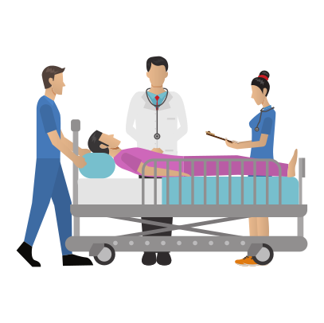
REGISTRAZIONE E LOGIN ALL'INTERNO DELLA PIATTAFORMA
LISTA DEI REPARTI
E DEI PAZIENTI
I REQUISITI DELL'APPLICAZIONE
AREA PERSONALE DEL PAZIENTE
AREA GRAFICI ESAMI BIOUMORALI

Slide 10
Struttura del progetto
FASI DI CREAZIONE DEL PROGETTO
1
Le Tecnologie usate
1
2
I Requisiti dell’applicazione
2
3
Progettazione
3
4
Implementazione
4
5
Conclusioni e Sviluppi futuri

Slide 11
Progettazione
CARTELLA CLINICA ELETTRONICA
E’ stata necessaria una minuziosa progettazione per coordinare l
a grande mole di dati gestita all’interno dell’applicazione
Schema ER
Diagramma UML delle classi
Diagramma dei casi d’uso

Slide 12
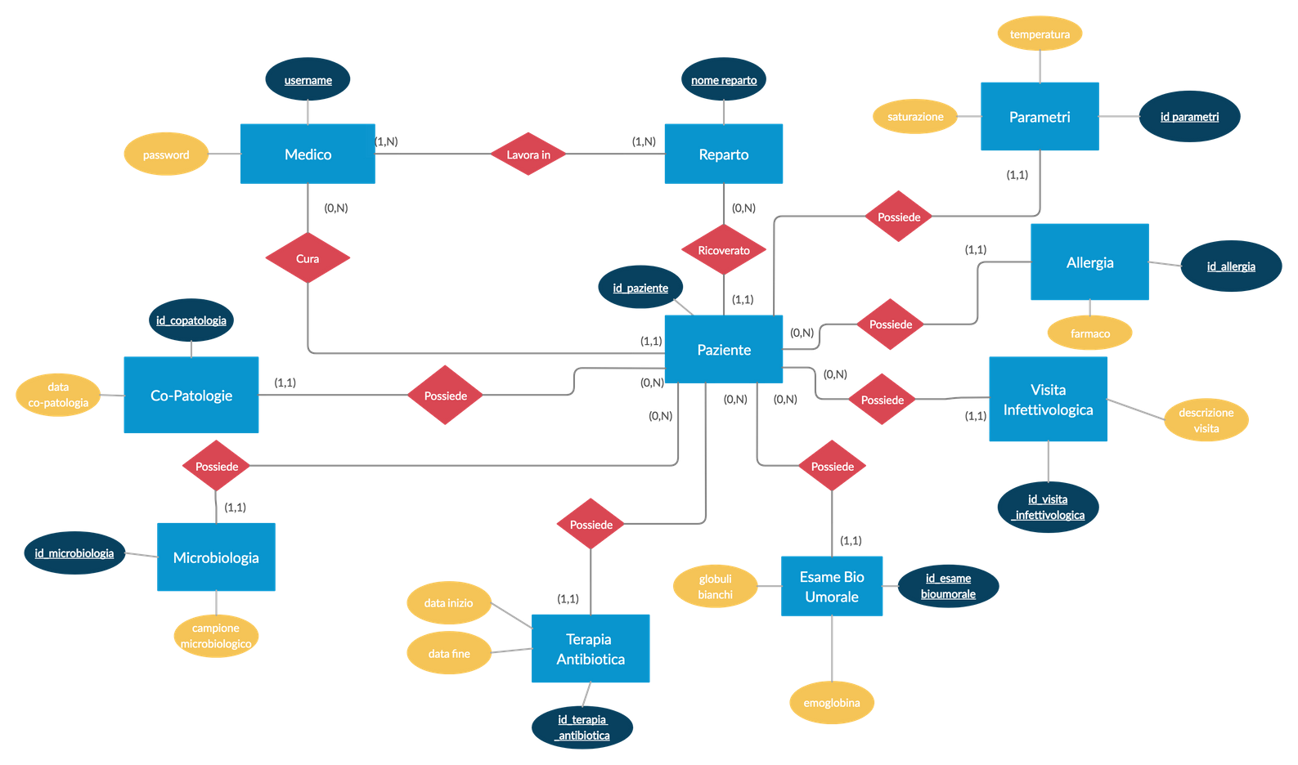
Schema ER Database

Slide 13
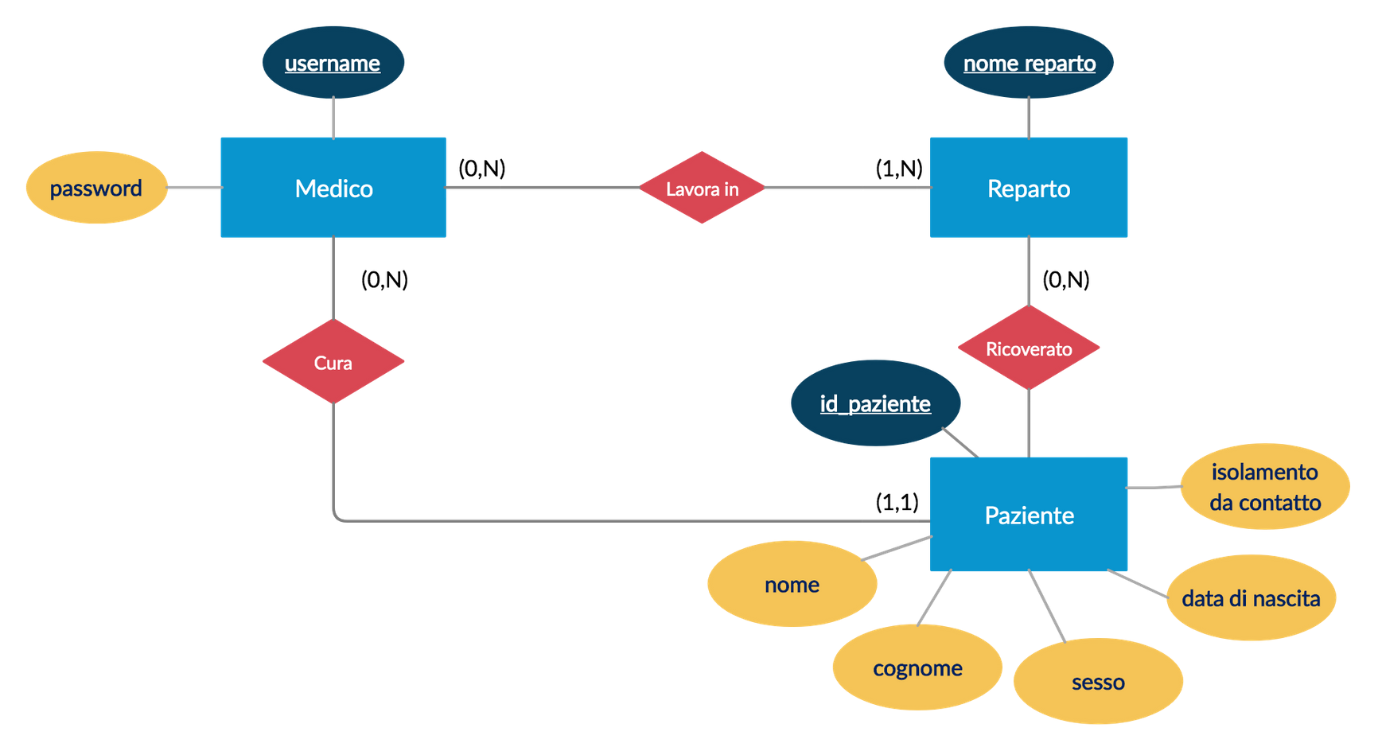
Entità Medico, Paziente e Reparto

Slide 14
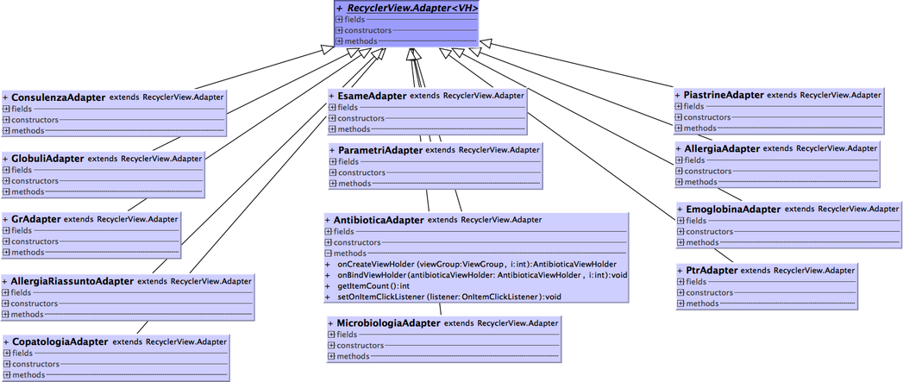
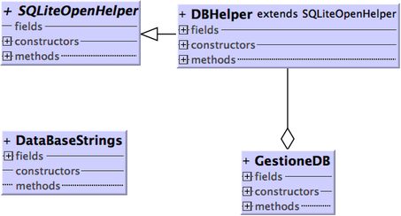
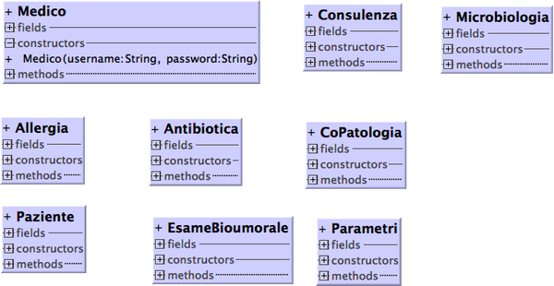
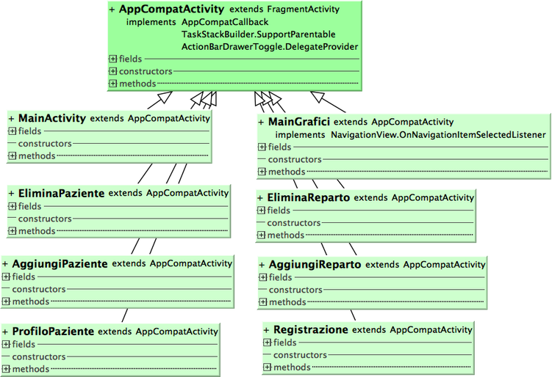
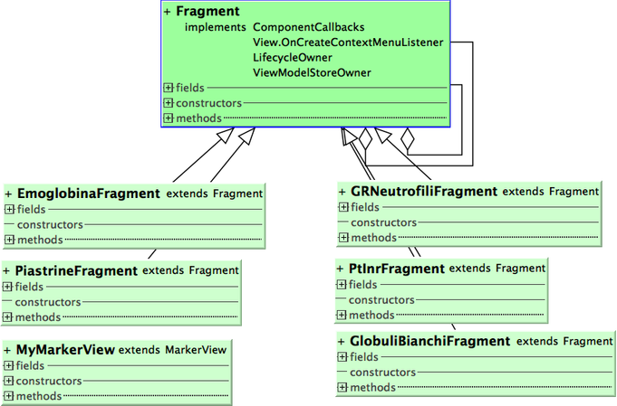
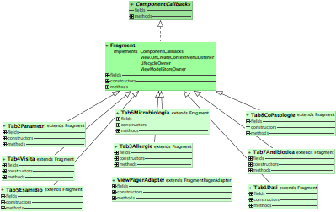
Diagrammi UML delle classi
Numero di classi sviluppate in totale : 60
Adapters : 13
DataBase : 3
Struttura dati : 9
Activities : 8
Fragments : 6
Tabs Profilo : 9

Slide 15
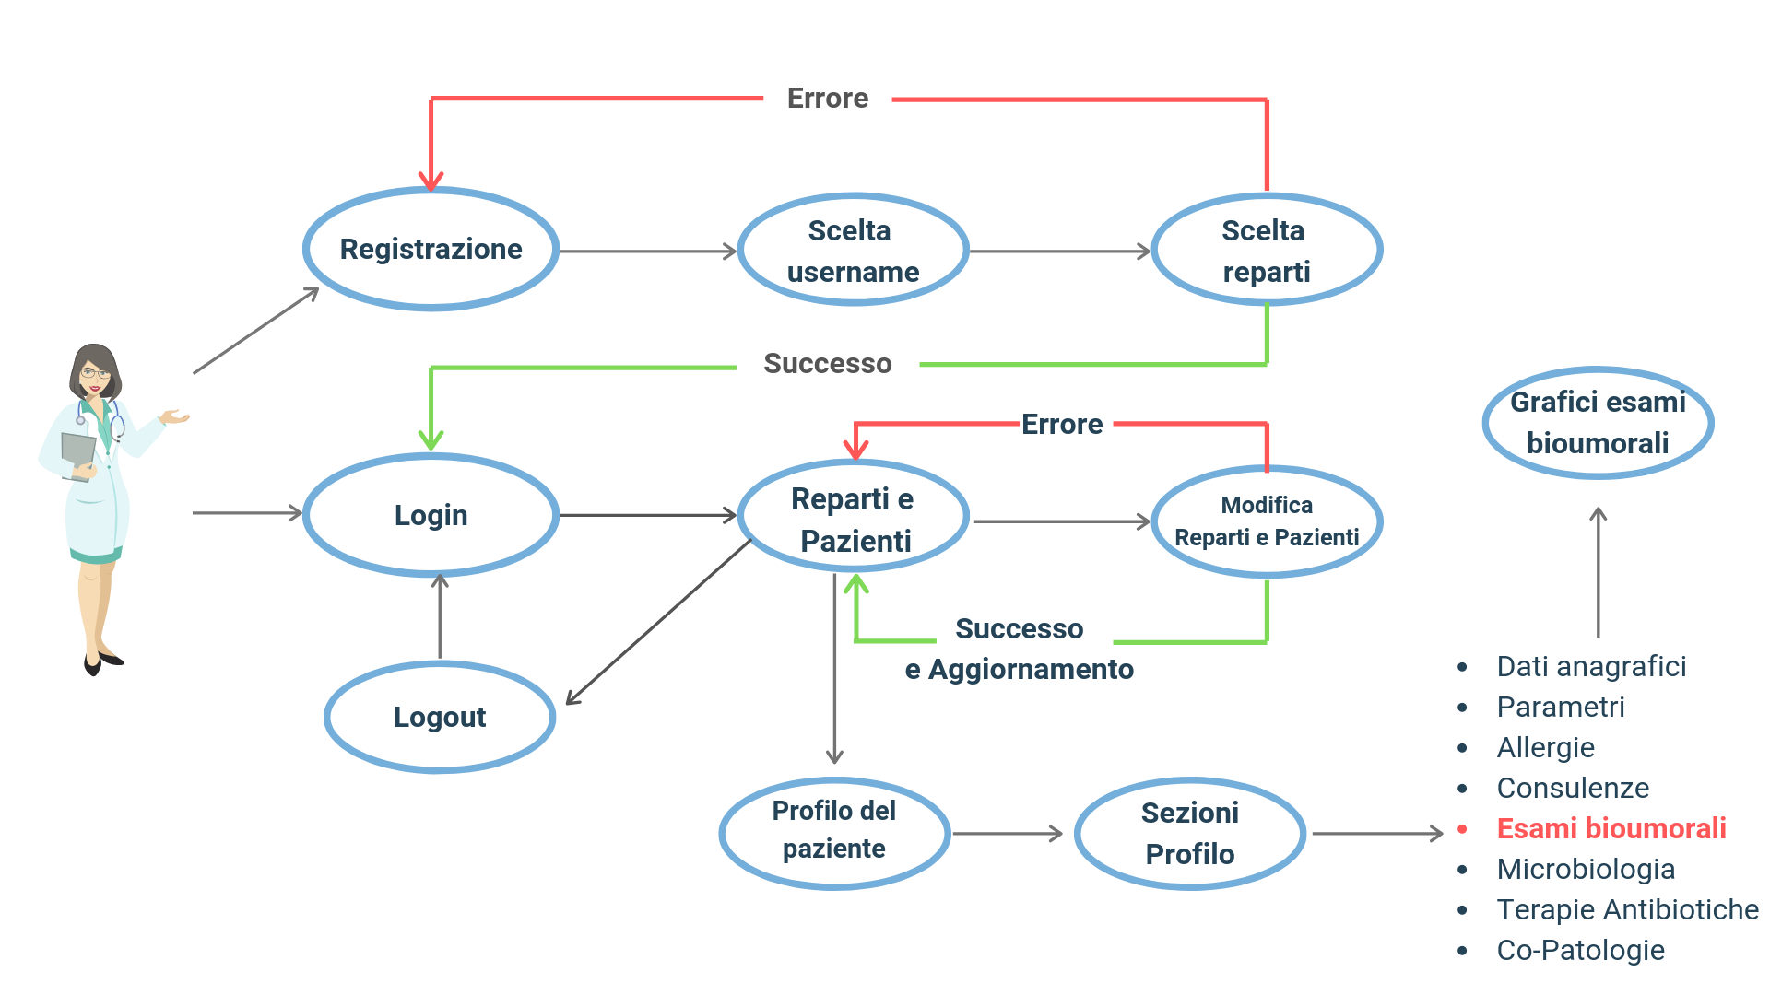
Diagramma dei casi d’uso

Slide 16
Struttura del progetto
FASI DI CREAZIONE DEL PROGETTO
1
Le Tecnologie usate
1
2
I Requisiti dell’applicazione
2
3
Progettazione
3
4
Implementazione
4
5
Conclusioni e Sviluppi futuri

Slide 17
Implementazione
Errore
Scelta
username
Scelta
reparti
Registrazione
GRAFICI
ESAMI BIOUMORALI
Successo
Errore
Reparti
e Pazienti
Modifica
reparti e pazienti
Login
Successo e
Aggiornamento
Dati anagrafici
Parametri
Allergie
Consulenze
Esami bioumorali
Microbiologia
Terapie Antibiotiche
Co-Patologie
Profilo
del Paziente
Sezioni del
Profilo

Slide 18
Implementazione
Errore
Scelta
username
Scelta
reparti
REGISTRAZIONE
Successo
LOGIN

Slide 19
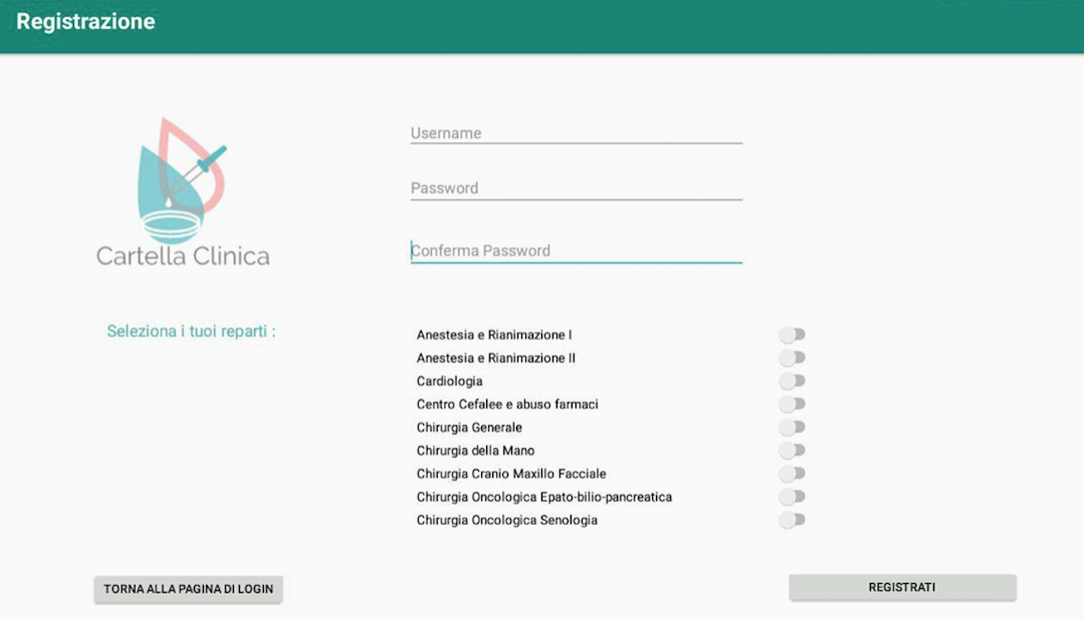
Login e Registrazione

Slide 20
Implementazione
Errore
Scelta
username
Scelta
reparti
Registrazione
Successo
Errore
REPARTI
E PAZIENTI
Modifica
reparti e pazienti
Login
Successo e
Aggiornamento

Slide 21
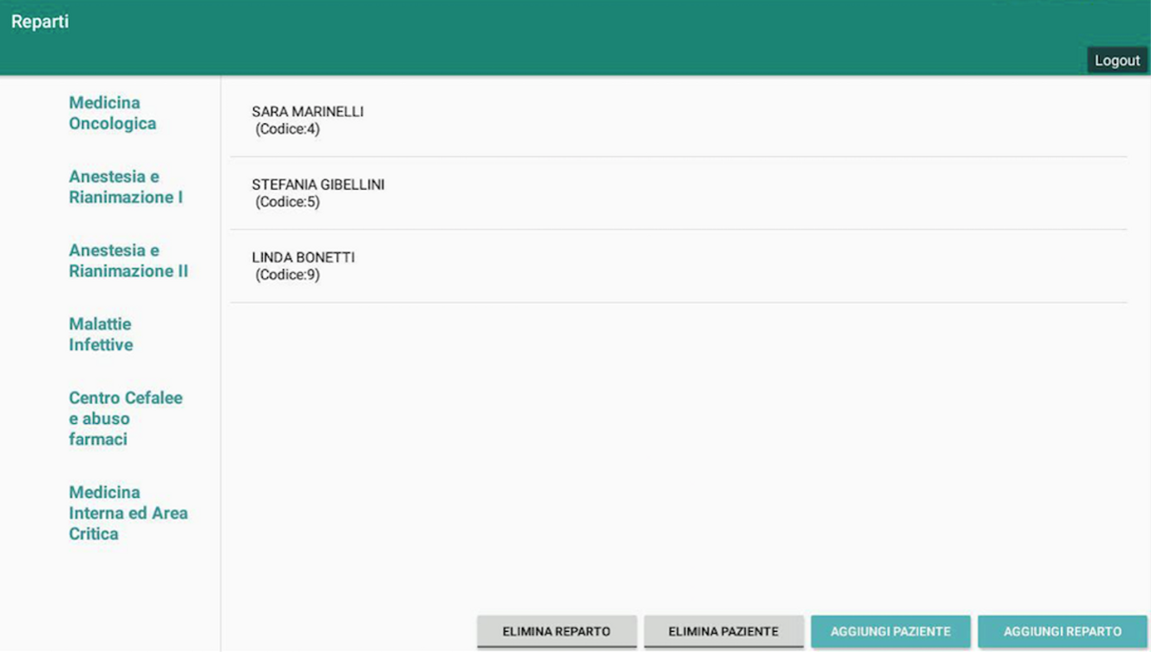
Reparti e Pazienti
Master/Detail Flow
Concetto di design dell'interfaccia Android
Diversi componenti si coordinano per rappresentare l'oggetto principale e i suoi "Dettagli"

Slide 22
Implementazione
Errore
Scelta
username
Scelta
reparti
Registrazione
Successo
Errore
Reparti
e Pazienti
Modifica
reparti e pazienti
Login
Successo e
Aggiornamento
Dati anagrafici
Parametri
Allergie
Consulenze
Esami bioumorali
Microbiologia
Terapie Antibiotiche
Co-Patologie
PROFILO
DEL PAZIENTE
SEZIONI
DEL PROFILO

Slide 23
Profilo del Paziente
Tabbed Activity
Layout con finestre scorrevoli lateralmente
Utilizzo di Fragment
Per ogni Fragment è stato implementata un'area personale del paziente

Slide 24
Profilo del Paziente
Profilo del Paziente
Recycler View
Lista
1° elemento
Metodo più flessibile e ottimizzato rispetto a una normale ListView
Riciclo degli elementi della lista
La memoria viene occupata solo dagli elementi visibili durante lo scorrimento
2° elemento

Slide 25
Implementazione
Errore
Scelta
username
Scelta
reparti
Registrazione
GRAFICI
ESAMI BIOUMORALI
Successo
Errore
Reparti
e Pazienti
Modifica
reparti e pazienti
Login
Successo e
Aggiornamento
Dati anagrafici
Parametri
Allergie
Consulenze
Esami bioumorali
Microbiologia
Terapie Antibiotiche
Co-Patologie
Profilo
del Paziente
Sezioni del
Profilo

Slide 26
Profilo del Paziente
Sezione grafici
Esami bioumorali
Menu Navigation Drawer
Grafici zoommabili e cliccabile
Possibilità di vedere la data precisa dell’esame cliccandoci sopra
Record degli esami a lato

Slide 27
Struttura del progetto
FASI DI CREAZIONE DEL PROGETTO
1
Le Tecnologie usate
1
2
I Requisiti dell’applicazione
2
3
Progettazione
3
4
Implementazione
4
4
5
Conclusioni e Sviluppi futuri
5

Slide 28
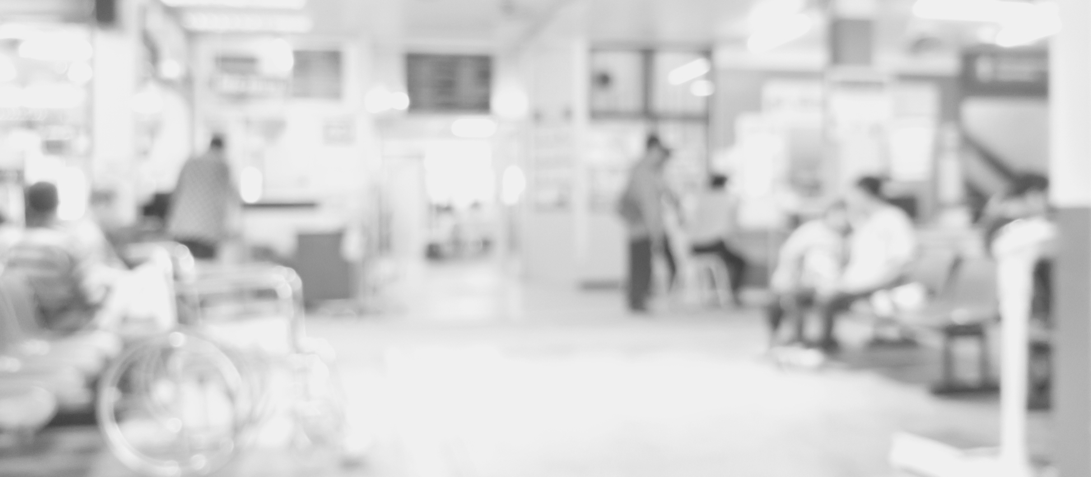
RIASSUMENDO
Righe di codice
dell'applicazione
264.698
Utilizzo di componenti
Android elaborati per
garantire un'interfaccia
grafica semplice ed intuitiva
Master/Detail Flow
Tabbed Activity
Navigation Drawer
RecyclerView
Fragments
Riscontro positivo da parte dei medici che utilizzeranno l'applicazione

Slide 29
SVILUPPI FUTURI
Caricamento automatico dei dati provenienti dalla Dorsale del Policlinico di Modena
Integrazione
tecnologia NFC
Miglioramenti profilo personale del medico

Slide 30
Grazie per l'attenzione

